Slide 1
Training HTML + CSS + Java

Slide 2
Nội Dung
Tổng quan cấu hình eclipse
Tổng quan CSS
Tổng quan HTML

Slide 3
Cấu hình Eclipse
Bước 1: Cài đặt JDK
Các bạn Download JDK 6 with Java EE.
Sau khi tải về, các bạn cài đặt nó như chương trình bình thường
(File đính kèm)
Bước 2: Thiết lập JAVA_HOME.
Đối với win 7,8 : Desktop - >MyComputer -> chuột phải chọn Properties -> Advance system setting. Cửa sổ mới hiện ra chọn thẻ advance - > Chọn Enviroment Variable. (Cấu hình theo hướng dẩn).

Slide 4
Cấu hình Eclipse
Bước 3: Download Eclipse
Các bạn chọn phiên bản 32bit hay 64 bit tùy vào HĐH đang xài Sau khi download về các bạn giải nén sẽ đc thư mục eclipse, bạn có thể để thư mục này ở đâu tùy thích. Các bạn chạy file eclipse.exe trong thư mục eclipse để khởi động eclipse.
Nên chọn bảng có dung lượng cao nhất cho đầy đủ chức năng (Eclipse IDE for Java EE Developers).
Cài tomcat Plugin cho eclipse.

Slide 5
Tổng quan CSS
Trong lĩnh vực xây dựng, chúng ta có trang trí nội thất; trong lĩnh vực thẩm mỹ - làm đẹp, chúng ta có kỹ thuật make-up; còn trong lĩnh vực thiết kế web chúng ta có CSS.
CSS (Cascading Style Sheets) là ngôn ngữ định dạng website (là một ngôn ngữ quy định cách trình bày cho các tài liệu viết bằng HTML, XHTML, XML, SVG, hay UML,… )

Slide 6
Cú pháp CSS
Cú pháp CSS cơ bản:
Selector { property:value; }
Trong đó:
+ Selector: Các đối tượng mà chúng ta sẽ áp dụng các thuộc tính trình bày. Nó là
các tag HTML, class hay id
Ví dụ: Để định màu nền cho một trang web là xanh nhạt (light cyan) chúng ta dùng
code sau:
+ Trong HTML: <body bgcolor=”#00BFF3”>
+ Trong CSS: body { background-color:#00BFF3; }

Slide 7
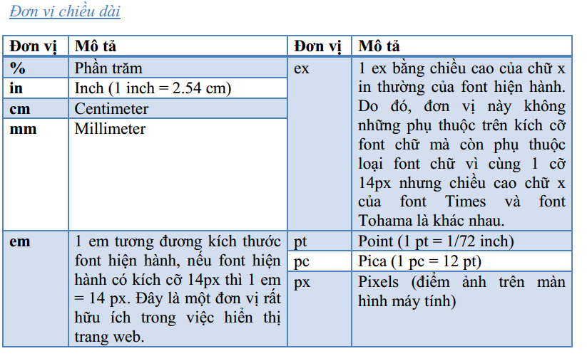
Đơn vị CSS

Slide 8
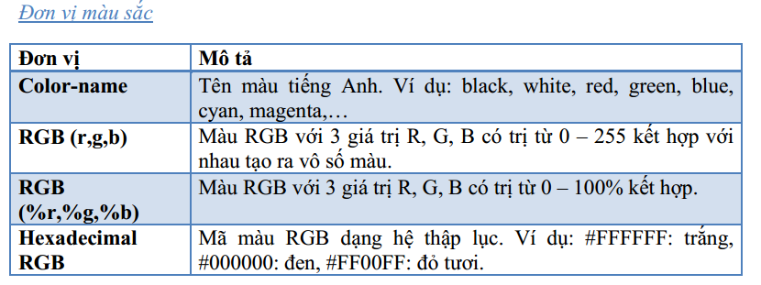
Đơn vị CSS

Slide 9
Vị trí đặt CSS
+ Cách 1: Nội tuyến (kiểu thuộc tính): Đây là một phương pháp nguyên thủy nhất để nhúng CSS vào một tài liệu HTML bằng cách nhúng vào từng thẻ HTML muốn áp dụng. Và dĩ nhiên trong trường hợp này chúng ta sẽ không cần selector trong cú pháp.
Lưu ý: Nếu bạn muốn áp dụng nhiều thuộc tính cho nhiều thẻ HTML khác nhau thì không nên dùng cách này.
<body style=”background-color=#FFF;”>
<p style=”color:green”>^_^ Welcome To WallPearl’s Blog ^_^</p>
</body>

Slide 10
Vị trí đặt CSS
<html>
<head>
<title>Ví dụ</title>
</head>
<body style=”background-color=#FFF;”>
<p style=”color:green”>^_^ Welcome To WallPearl’s Blog ^_^</p>
</body>
</html>

Slide 11
Vị trí đặt CSS
+ Cách 2: Bên trong (thẻ style): Thật ra nếu nhìn kỹ chúng ta cũng nhận ra đây chỉ là một phương cách thay thế cách thứ nhất bằng cách rút tất cả các thuộc tính CSS vào trong thẻ style (để tiện cho công tác bảo trì, sửa chữa ấy mà).
Lưu ý: Thẻ style nên đặt trong thẻ head.

Slide 12
Vị trí đặt CSS
<html>
<head>
<title>Ví dụ</title>
<style type=”text/css”>
body { background-color:#FFF }
p { color:#00FF00 }
</style>
</head>
<body>
<p>^_^ Welcome To WallPearl’s Blog ^_^</p>
</body>
</html>

Slide 13
Vị trí đặt CSS
+ Cách 3: Bên ngoài (liên kết với một file CSS bên ngoài): Tương tự như cách 2 nhưng thay vì đặt tất cả các mã CSS trong thẻ style chúng ta sẽ đưa chúng vào trong một file CSS (có phần mở rộng .css) bên ngoài và liên kết nó vào trang web bằng thuộc tính href trong thẻ link.

Slide 14
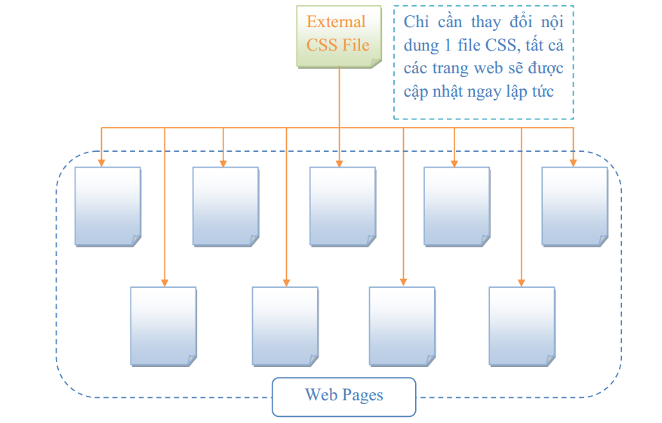
Vị trí đặt CSS

Slide 15
Vị trí đặt CSS
<html>
<head>
<title>Ví dụ</title>
<link rel=”stylesheet” type=”text/css” href=”style.css” />
</head>
<body>
<p>^_^ Welcome To WallPearl’s Blog ^_^</p>
</body>
</html>

Slide 16
Vị trí đặt CSS
Sau đó hãy tạo một file style.css với nội dung:
body { background-color:#FFF}
p { color:#00FF00}
Notes:
Su uu tien

Slide 17
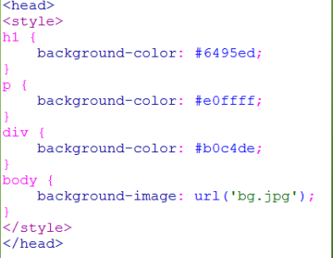
CSS Background

Slide 18
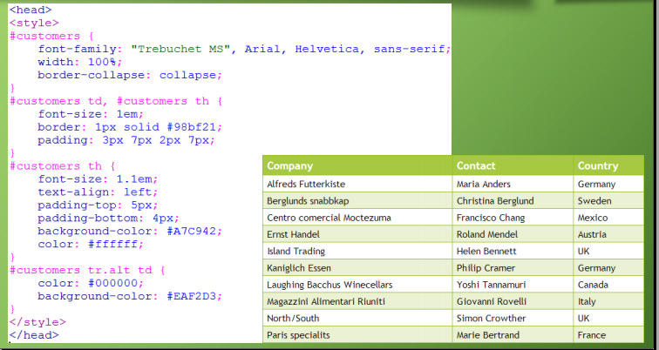
CSS Tables

Slide 19
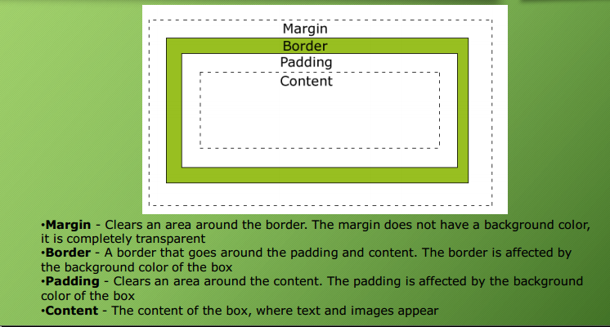
CSS Box Model

Slide 20
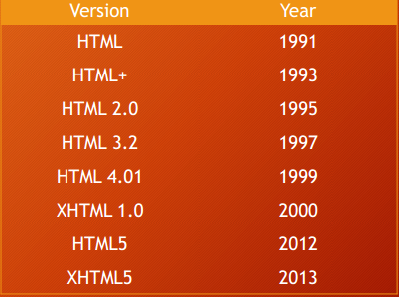
Tổng quan HTML
HTML (Hyper Text Markup Language) : Ngôn ngữ đánh dấu siêu văn bản .
HTML là một ngôn ngữ để mô tả các trang web.

Slide 21
Tổng quan HTML
Sử dụng thẻ gán HTML (tag) và các elements, bạn có thể:
Kiểm soát được việc hiển thị nội dung và các trang Web.
Công bố các tài liệu trực tuyến và truy caäp các thông tin trực tuyến baèng caùch sử dụng các link ñöôïc cheøn trong các văn bản HTML.
Tạo ra các biểu mẫu (form) trực tuyến. Các biểu mẫu này có thể được sử dụng để thu thập thông tin về khách hàng, hướng dẫn thực hiện các giao dịch, ....
Cheøn các đối tượng (object) như các đoạn âm thanh, hình ảnh, ActiveX components, Java applets vào trong một văn bản HTML.

Slide 22
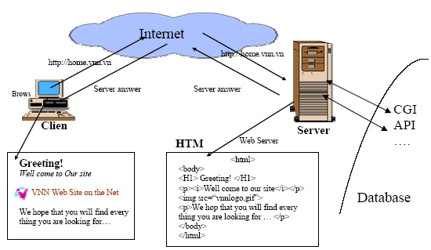
Tổng quan HTML

Slide 23
HTML Tags
Thẻ: là một dấu hiệu báo cho trình duyệt biết lệnh để thực thi
Thẻ mở: là thẻ báo hiệu cho trình duyệt biết vị trí bắt đầu một lệnh
VD: <p align=center>
Thuộc tính của thẻ lệnh p
Thẻ lệnh p dùng để định dạng một văn bản

Slide 24
HTML Tags
Thẻ đóng: Là thẻ báo hiệu cho trình duyệt biết vị trí kết thúc của một thẻ lệnh.
Cú pháp: </tênthẻlệnh>. Ký hiệu “/” là dấu hiệu kết thúc thẻ lệnh
VD: </p> : Đóng thẻ lệnh phân đoạn
Có hai loại thẻ:
1. Thẻ chứa: là loại thẻ bao gồm cả thẻ mở và thẻ đóng
Cú pháp:
Thẻ chứa =thẻ mở + nội dung +thẻ đóng
VD:<p>Trường Đại học dân Lập Văn Lang </p>

Slide 25
HTML Tags
2. Thẻ rỗng: là loại thẻ chỉ có thẻ đóng mà không có thẻ mở
VD:<br>: thẻ này không có thẻ đóng dùng để ngắt dòng, xuống dòng mới
Lưu ý: khi thực hiện việc mở hoặc đóng thẻ cần lưu ý: thẻ nào mở trước sẽ được đóng sau (theo qui tắc lồng)

Slide 26
Cú pháp HTML:
<HTML>
<HEAD>
<TITLE>Welcome to HTML</TITLE>
</HEAD>
<BODY>
…..nội dung của trang Web
</BODY>
</HTML>
Phần tiêu đề
ND trang web

Slide 27
Các thaønh phaàn HTML cơ bản
Thaønh phaàn mức khối (Block-level elements)
Tiêu đề - Headers (H1 to H6)
Đoạn văn bản – Paragraphs (P)
Danh sách – List items (LI)
Đường kẻ ngang - Horizontal Rules (HR).
Thaønh phaàn mức dòng và văn bản
EM, I, B and FONT (làm đậm )
A (liên kết siêu văn bản)
BR (ngắt dòng)
APPLET (nhúng đối tượng)
IMG (ảnh)

Slide 28
Các thẻ định dạng logic
<EM> . . </EM> : Chữ nghiêng
<STRONG> . . . </STRONG> : Chữ in đậm
<DFN> . . </DFN>: Chữ nghiêng
<KBD> . . . </KBD>: Chữ nhỏ hơn chữ thường
<VAR>. . . </VAR> : Chữ nghiêng
<CITE>. . . </CITE> : Chữ nghiêng
<ABBR>…..</ABBR>: Chữ bình thường
<BLINK> . . </BLINK> : Chữ nhấp nháy
<DEL> . . </DEL>: Gạch ngang
<INS> . . </INS>: Gạch dưới

Slide 29
Thẻ marquee
<marquee>…….</marquee> Các thuộc tính
- direction=right: Từ trái qua phải
- bgcolor=màu nền
- width=n
- height=n
- behavior=slide: một lần
= alternate: chạy qua chạy lại
=scroll: chạy cuộn
- loop=n: số lần lặp

Slide 30
Sử dụng các ký tự đặc biệt
Lớn hơn (>)
&gt;
Nhỏ hơn (<)
&lt;
Dấu ngoặc
&quot;
Ký hiệu và (&)
&amp;
Khoảng trống (Space)
&nbsp;

Slide 31
HTML Table
<HTML>
<HEAD>
<TITLE>Using Tables</TITLE>
</HEAD>
<BODY>
<TABLE>
<TR>
<TD>A single cell table</TD>
</TR>
</TABLE
</BODY>
</HTML>

Slide 32
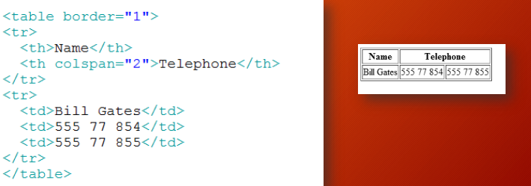
HTML Table Column Span

Slide 33
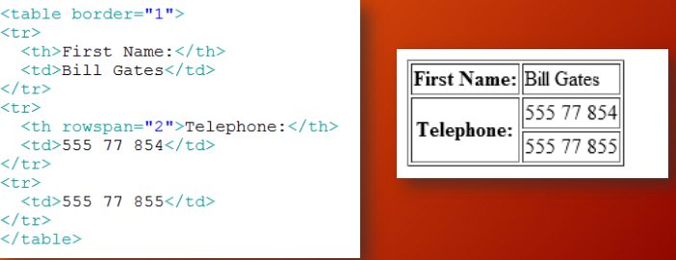
HTML Table Row Span

Slide 34
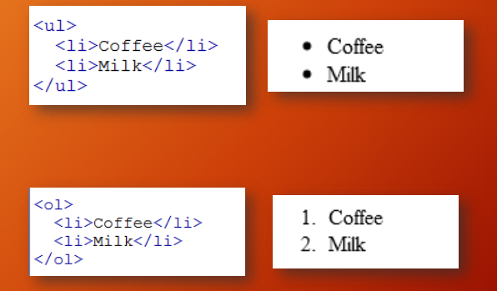
HTML Lists

Slide 35
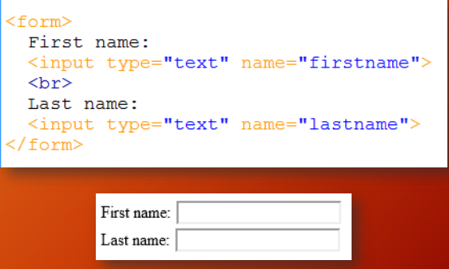
HTML Forms - Text Fields

Slide 36
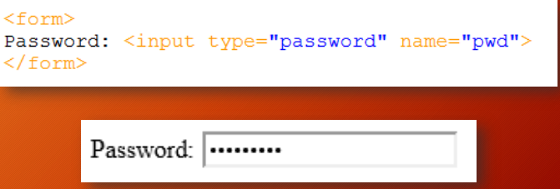
HTML Forms - Password Field

Slide 37
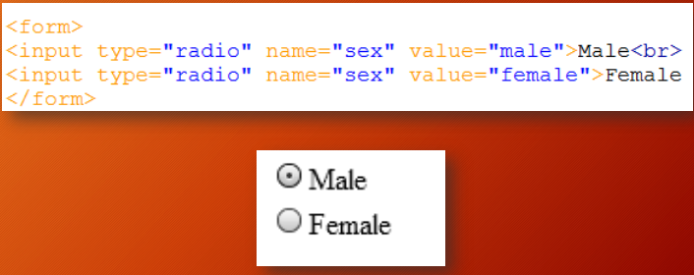
HTML Forms - Radio Buttons

Slide 38
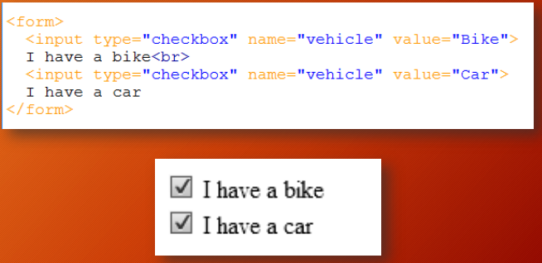
HTML Forms - Checkboxes

Slide 39
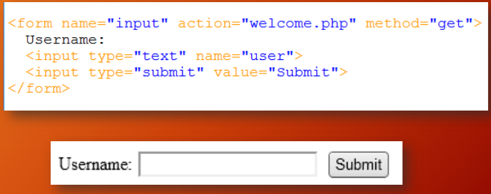
HTML Forms - Submit Button

Slide 40
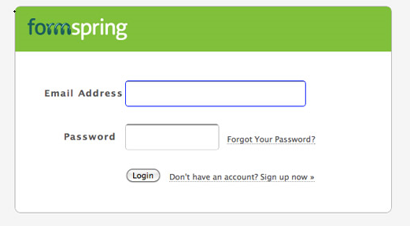
Exercises

Slide 41

Thank you

